Slide 1
ডিজিটাল ক্লাসে সবাইকে স্বাগতম

Slide 2
শিক্ষক পরিচিতি
সুজিত দেব
সহকারি শিক্ষক
শ্রীমতপুর সরকারি প্রাথমিক বিদ্যালয়
নবীগঞ্জ , হবিগঞ্জ ।
Email:sujitdeb142@gmail.com

Slide 3
পাঠ পরিচিতি
বিষয়:প্রাথমিক বিজ্ঞান
শ্রেণি :তৃতীয়
পাঠের শিরোনাম: খাদ্য (ফল)
পাঠ্যাংশ:মানুষ ফল খায় --- তালিকা দেওয়া হলো ।
অধ্যায়:৭
সময়:৪০ মিনিট

Slide 4
শিখনফল
৮.৩.১ কী কী মৌসুমী ফল পাওয়া যায় তার নাম বলতে পারবে ।
৮.৩.২পুষ্টি অনুযায়ী মৌসুমী ফল শ্রেণিকরণ করতে পারবে ।
৮.৩.৪ সারা বছর পাওয়া যায় এমন ফলের নাম বলতে পারবে ।
৮.৩.৫ মৌসুমী ফলের খাদ্যমান সম্পর্কে বলতে পারবে ।

Slide 5
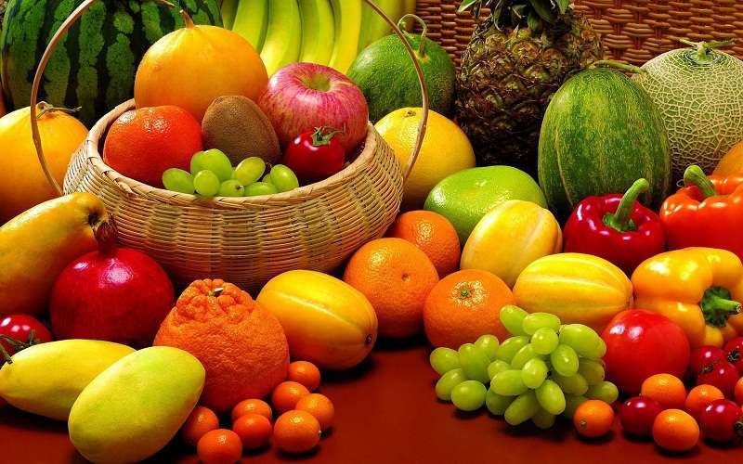
আজকের পাঠ
খাদ্য (ফল)
অধ্যায়:৭
পৃষ্ঠা নং ৪৮ - ৪৯

Slide 6
পূর্ব অভিজ্ঞতা
সুষম খাদ্য খাওয়া প্রয়োজন কেন?
দামি খাদ্য অথবা কমদামী খাদ্য কোনটির পুষ্টিমান বেশি ?

Slide 7
আমরা ফল খাই । ফল খাওয়া স্বাস্হ্যের জন্য ভালো ।কোন ‍ঋতুতে কী কী ফল পাওয়া যায় ?আমাদের আজকের পাঠের মূল প্রশ্ন এটাই । আমরা বিভিন্ন কাজের মাধ্যমে এই প্রশ্নের সমাধান করব ।
বিভিন্ন ঋতুতে কী কী ফল পাওয়া যায়?

Slide 8
বিভিন্ন ঋতুতে কী কী ফল পাওয়া যায়?
বিভিন্ন ঋতুতে কী কী ফল পাওয়া যায়?
মৌসুমী ফলের শ্রেণিবিন্যাস
মৌসুমী ফলের শ্রেণিবিন্যাস
তোমাদের খাতায় নিচের দেখানো ছকের মতো একটি ছক তৈরি কর ।
১।তোমাদের খাতায় নিচের দেখানো ছকের মতো একটি ছক তেরি কর ।
গ্রীষ্মকালীন ফল | শীতকালীন ফল | বারোমাসি ফল

Slide 9
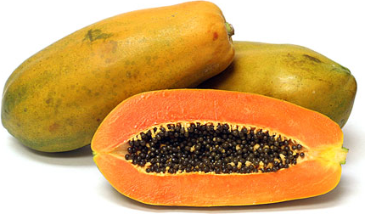
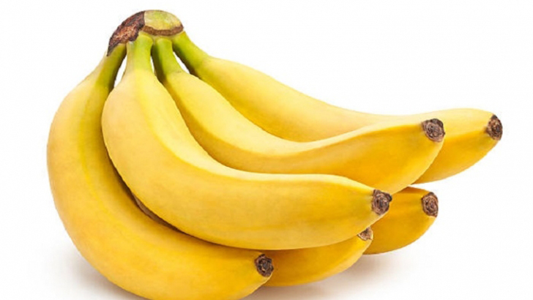
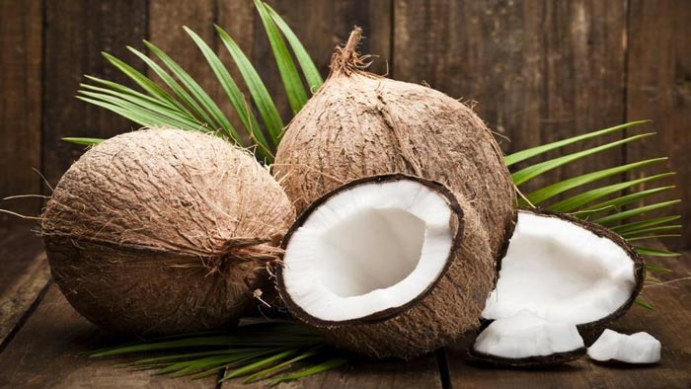
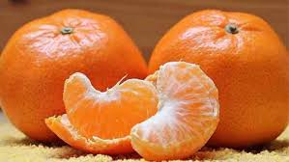
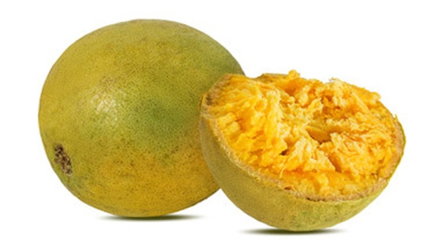
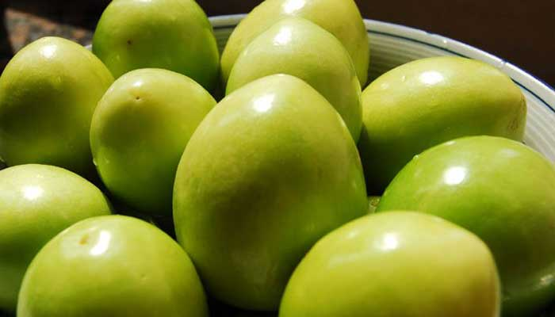
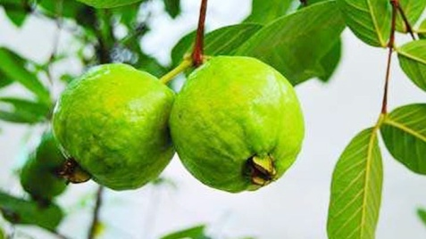
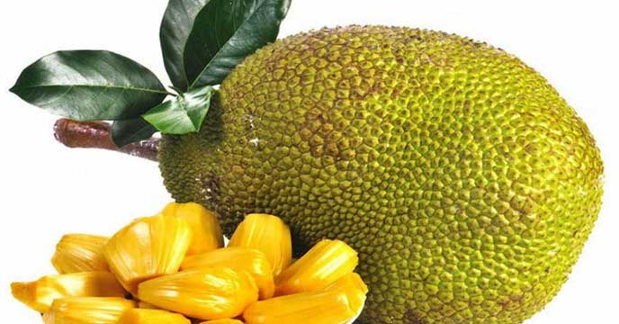
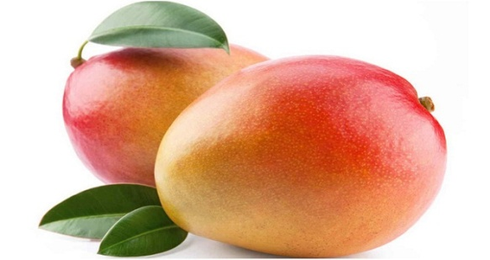
নিচের চিত্রের ফলগুলোকে গ্রীষ্মকালীন , শীতকালীন এবং বারোমাসি এ তিনটি ভাগে সাজিয়ে ছকে লেখ ।
পেঁপে
কলা
নারিকেল
বেল
বরই
কমলা
পেয়ারা
কাঁঠাল
আম

Slide 10
গ্রীষ্মকালীন ফল | শীতকালীন ফল | বারোমাসি ফল
আম
কমলা
পেঁপে
কাঁঠাল
বরই
কলা
বেল
নারিকেল
পেয়ারা

Slide 11
ফলে প্রচুর পরিমাণে ভিটামিন এবং খনিজ লবণ থাকে । স্বাস্হ্য ভালো রাখা এবং রোগ প্রতিরোধের জন্য ফল খাওয়া প্রয়োজন ।আমরা আপেল ,কলা,আঙ্গুর,কমলা এরকম অনেক ফল খেয়ে থাকি । কিছু ফল কেবল গ্রীষ্মকালে এবং কিছু ফল শীতকালে পাওয়া যায় । আবার কিছু ফল সারা বছর পাওয়া যায় ।
বিভিন্ন ধরনের ফল

Slide 12
মৌসুমী ফল
কোন মৌসুমে কোন ফল পাওয়া যায় তার ভিত্তিতে আমরা ফলগুলোকে তিনটি ভাগে ভাগ করতে পারি ।যথা:
গ্রীষ্মকালীন ফল
শীতকালীন ফল
বারোমাসি ফল

Slide 13
গ্রীষ্মকালীন ফল
গ্রীষ্মকালীন ফলের মধ্যে প্রধান হচ্ছে – আম,জাম,লিচু,কাঁঠাল, বেল,পেয়ারা ,আমড়া ,আনারস ইত্যাদি ।
শীতকালীন ফল
আমাদের দেশে শীতকালে বেশি ফল হয় না । কমলা,জলপাই ও বরই হলো শীতকালীন ফল ।
বারোমাসি ফল
আমাদের দেশে কিছু ফল বারোমাসই হয় । যেমন –পেঁপে,কলা এবং নারিকেল ।

Slide 14
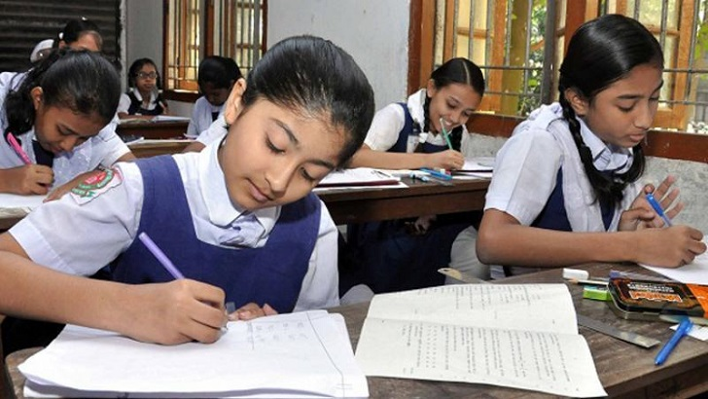
একক কাজ
গ্রীষ্মকালীন ফল ২টি ,শীতকালীন ফল ২টি এবং বারোমাসি ফলের নাম ২টি করে লেখ ।

Slide 15
জোড়ায় কাজ
গ্রীষ্মকালীন ফল , শীতকালীন ফল ,এবং বারোমাসি ফলের একটি তালিকা তৈরি কর ।
গ্রীষ্মকালীন ফল | শীতকালীন ফল | বারোমাসি ফল

Slide 16
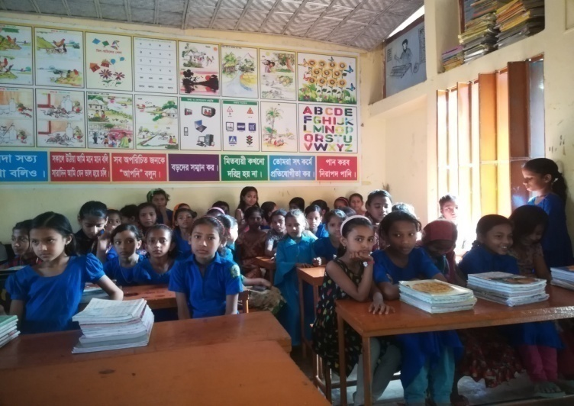
মূল্যায়ন
ফলে কোন কোন পুষ্টি প্রচুর পরিমান থাকে ?
গ্রীষ্মকালীন ফলের ৩টি উদাহরন দাও ?
শীতকালীন ফলের ৩টি উদাহরন দাও ?

Slide 17
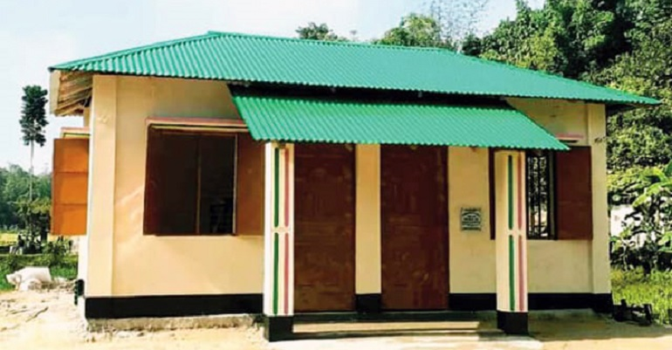
বাড়ির কাজ
গ্রীষ্মকালীন , শীতকালীন এবং বারোমাসি ফলের একটি তালিকা তৈরি করে আনবে ।

Slide 18
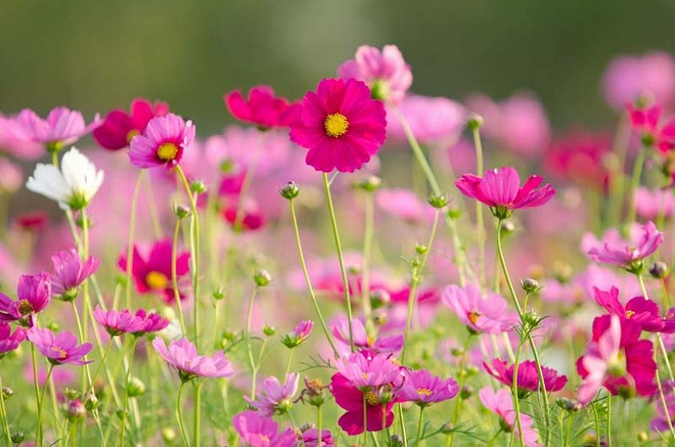
ধন্যবাদ সবাই সুস্হ থেকো , ভালো থেকো ।

